Slide 1
사랑과 존경 영상 공유 이벤트 + 웹사이트 방문 이벤트
2014.09.15

Slide 2
사랑과 존경 영상 공유 이벤트 + 웹사이트 방문 이벤트
1안
‘언니의 옷’을 찾아라!
AK1525
facebook
① 사랑과 존경 영상 EP07 ‘자매 편’
언니 몰래 입고 나온 언니의 재킷에서 우연히 발견한 용돈!
② ‘언니의 옷’을 찾아라!
AK1525 웹사이트에서 언니의 옷을 찾고,
옷 속의 Lucky 선물을 발견해보세요!
친구들에게 소문내면 발견할 확률이 높아진다? (공유 유도)
AK1525
Website
③ AK1525 로그인 후 페이지 서핑
④ 웹페이지에서 언니의 옷 발견!
언니의 옷은 하루에 단 세벌 뿐!
⑤ 옷 속엔 100% 당첨 선물이~!
찾은 옷을 페이스북 댓글(이미지)로 올려주세요!

Slide 3
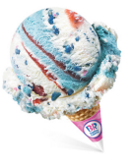
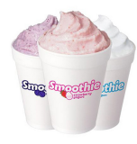
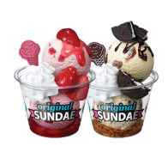
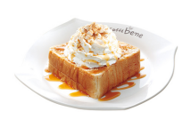
사랑과 존경 영상 공유 이벤트 + 웹사이트 방문 이벤트
경품
1일 1명 당첨 / 총 14일간 진행
1일차 | 2일차 | 3일차 | 4일차 | 5일차 | 6일차 | 7일차
9/22 (월) | 9/23 (화) | 9/24 (수) | 9/25 (목) | 9/26 (금) | 9/27 (토) | 9/28 (일)
파스쿠찌
아이스카페라떼
4,500원
파리바게뜨
치즈가 부드러워지는 시간
4,500원
베스킨라빈스
싱글킹 아이스크림
3,500원
그릴드치즈치아바타
& 아메리카노
5,500원
CGV
주말영화예매권
9,000원
CGV
주말영화예매권
9,000원
던킨도너츠
요거트스무디
5,200원
8일차 | 9일차 | 10일차 | 11일차 | 12일차 | 13일차 | 14일차
9/29 (월) | 9/30 (화) | 10/1 (수) | 10/2 (목) | 10/3 (금) | 10/4 (토) | 10/5 (일)
던킨도너츠
모카 던카치노
5,200원
파스쿠찌
아이스 카라멜라떼
5,000원
베스킨라빈스
오리지널선데
4,200원
카페베네
카라멜시나몬브레드
4,200원
메가박스
영화예매권
9,000원
메가박스
영화예매권
9,000원
베스킨라빈스
파인트
7,200원
http://www.giftishow.com/

Slide 4
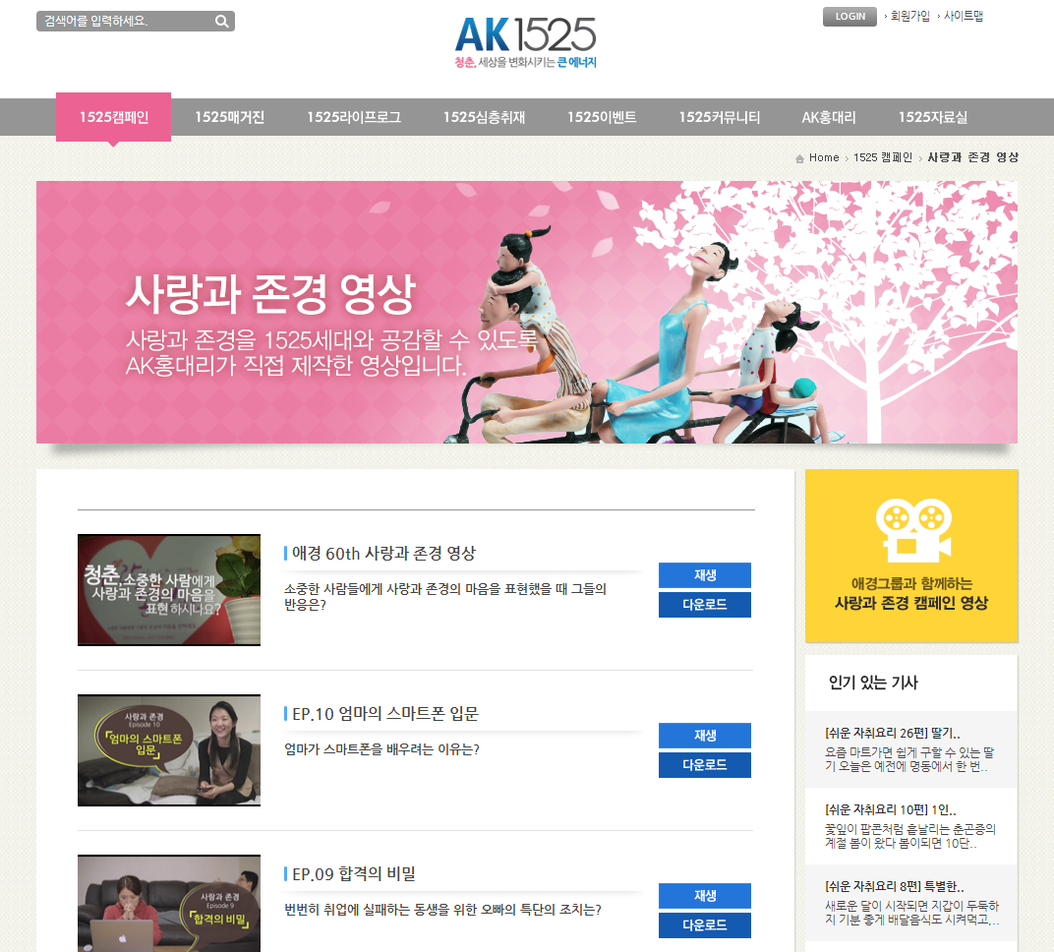
사랑과 존경 영상 공유 이벤트 + 웹사이트 방문 이벤트
SB
SB
행운의 선물! 언니의 옷 발견! 확인하기
1
행운의 선물!
언니의 옷 발견!
확인하기

Slide 5
사랑과 존경 영상 공유 이벤트 + 웹사이트 방문 이벤트 (당첨시)
SB
SB
2. 당첨을 진심으로
축하드립니다!
아이스 카페라떼 증정
당첨되신 상품은 00월 00일 이후 일괄 배송될 예정입니다. (로그인시 들고된 회원정보기준)
2
당첨을 진심으로
축하드립니다!
아이스 카페라떼 증정
당첨되신 상품은 10월 08일 이후
일괄 배송될 예정입니다.
(로그인시 등록된 회원정보기준)

Slide 6
사랑과 존경 영상 공유 이벤트 + 웹사이트 방문 이벤트 (당첨실패시)
SB
SB
3. 꽝! 언니의 옷에는 아무것도 들어있지 않군요…
다음 기회에…
3
꽝!
언니의 옷에는 아무것도 들어있지 않군요...
다음 기회에…

Slide 7
감사합니다

